Slide 1


TRIBUNAL SUPERIOR ELEITORAL
PRESTAÇÃO DE CONTAS
ELEITORAIS
Brasília, agosto de 2010

Slide 2

TRIBUNAL SUPERIOR ELEITORAL
  23.779 CNPJ’s de candidatos e comitês financeiros
  750 diretórios partidários
  Inovações decorrentes da Lei nº 12.034/2009
  Revelação das doações ocultas
  Ampliação do Financiamento Eleitoral
  Eleições 2006 R$ 1.8 Bilhões
  Eleições 2008 R$ 2.8 Bilhões
  Eleições 2010 R$ 450 milhões - julho/2010

Slide 3
TRIBUNAL SUPERIOR ELEITORAL
Prazos para Prestação de Contas
  Parcial
  Definitiva
  1ª parcial
  6 de agosto
  2ª parcial
  6 de setembro
  1º turno
  2 de novembro
  2º turno
  30 de novembro

Slide 4
TRIBUNAL SUPERIOR ELEITORAL
Regulamentação
  Resolução TSE nº 23.216, de 02 de março de 2010
  Resolução TSE nº 23.217, de 02 de março de 2010
  Resolução TSE nº 23.285, de 29 de junho de 2010
  INC RFB/TSE nº 1.019, de 10 de março de 2010
  Carta-Circular BCB nº 3.436, de 18 de março de 2010

Slide 5
TRIBUNAL SUPERIOR ELEITORAL
Extratos bancários eletrônicos
  Regulamento técnico disponível na página do TSE
  Contas de candidatos e de comitês financeiros
  Total parcial: 10.000 extratos encaminhados ao TSE
  até 11/8/2010

Slide 6
TRIBUNAL SUPERIOR ELEITORAL
Circularizações Prévias
  Obter informações de doadores e fornecedores
    Iniciativa da sociedade por meio de informações voluntárias (Res. 23.217,art. 48, §§ 1º e 2º)
    Iniciativa da Justiça Eleitoral por meio da base de dados da prestação de contas (Res. 23.217,art. 48, § 3º)

Slide 7
TRIBUNAL SUPERIOR ELEITORAL
Fiscalização no curso da campanha
    Realização de eventos
    (Res. 23.217,art. 19, I)
    Fiscalização de comitês de campanha
    obtenção de informações prévias ao exame das contas
    (Res. 23.217,art. 48, § 3º)

Slide 8
TRIBUNAL SUPERIOR ELEITORAL
Cadastro de Clientes do SFN - CCS
  Instrumento do Banco Central do Brasil
  Permite conhecer os relacionamento financeiros dos CNPJ’s eleitorais com a identificação das contas bancárias abertas e movimentadas
  Termo de adesão disponível na página do CNJ

Slide 9
TRIBUNAL SUPERIOR ELEITORAL
Gestões Efetivadas
  Reuniões Técnicas com Partidos
  Manual Técnico de Prestação de Contas
  Testes em campo do Sistema SPCE
  Treinamento para os Controles Internos dos TRE’s
  Capacitação para os Gabinetes de Ministros

Slide 10
TRIBUNAL SUPERIOR ELEITORAL
Contribuir para o controle social
  Divulgar o status do julgamento das contas
    Sistema de Informações de Contas – SICO Processo Administrativo nº 20.268
  Divulgar os doadores por setor econômico

Slide 11
Tribunal Superior Eleitoral
Secretaria de Controle Interno e Auditoria
Secretaria de Controle Interno
Sistema de Prestação de Contas Eleitorais - SPCE
Brasília, 20 de agosto de 2010.

Slide 12
Tribunal Superior Eleitoral
Secretaria de Controle Interno e Auditoria
Sistema de Prestação de Contas Eleitorais - SPCE
Conjunto de sistemas eletrônicos produzidos pela Justiça eleitoral com a finalidade de padronizar a elaboração da prestação de contas eleitorais de candidatos, comitês financeiros e partidos.
Trata-se do projeto com maior número de módulos (19) e que possui a maior duração, atuando durante todo o processo eleitoral, desde o registro de candidatos até a diplomação dos eleitos*.
(*) Informações do Escritório de Projetos da STI/TSE

Slide 13











Tribunal Superior Eleitoral
Secretaria de Controle Interno e Auditoria
Módulos Externos Módulos Internos
SPCE WEB
Portal Prestação de contas
SRCF
SPCE Cadastro
SPCE Análise
SRE
Base de dados
Justiça Eleitoral
Relatórios Exame
IVDC
Internet - Parciais
Fornecedores
Julgamento

Slide 14







Tribunal Superior Eleitoral
Secretaria de Controle Interno e Auditoria
fd
Base de dados externas
Base de dados internas
Intercâmbio de
informações
Web-Service
CAND
CNPJ
Base de dados
Justiça Eleitoral
ELO
Extratos Bancários
SADP
Limites de doação
Divulga SPCE

Slide 15
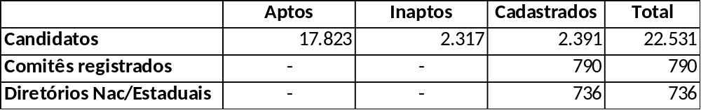
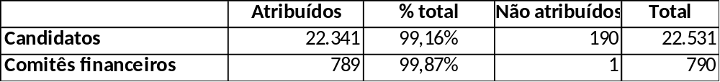
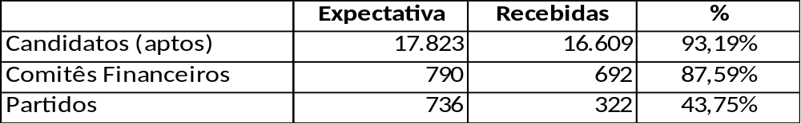
Tribunal Superior Eleitoral
Secretaria de Controle Interno e Auditoria
Contas Eleitorais – Eleições 2010
Candidatos registrados – DivulgaCand em 18 de agosto.
CNPJ de campanha processados na RFB.
Contas parciais recebidas pela Internet.

Slide 16
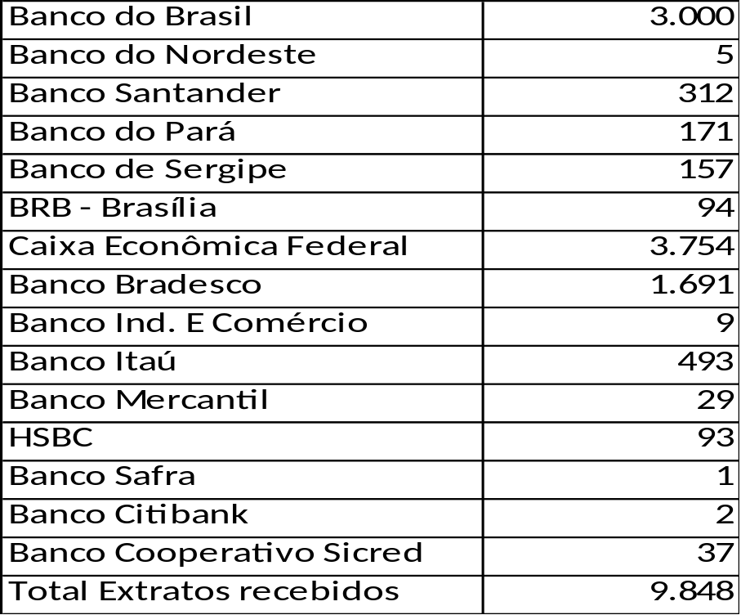
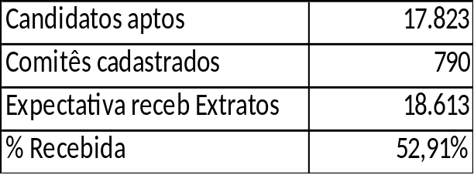
Tribunal Superior Eleitoral
Secretaria de Controle Interno e Auditoria
Contas Eleitorais – Eleições 2010
1ª Remessa dos Extratos Eletrônicos de Campanha

Slide 17
Tribunal Superior Eleitoral
Secretaria de Controle Interno e Auditoria
Contas Eleitorais – Eleições 2010
Movimentação financeira declarada na 1ª parcial.
Receita Total:
R$ 449.920.265,83
Despesa Total:
R$ 305.965.430,09

Slide 18
Tribunal Superior Eleitoral
Secretaria de Controle Interno e Auditoria
Prestação de Contas Partidárias
e o SPED

Slide 19
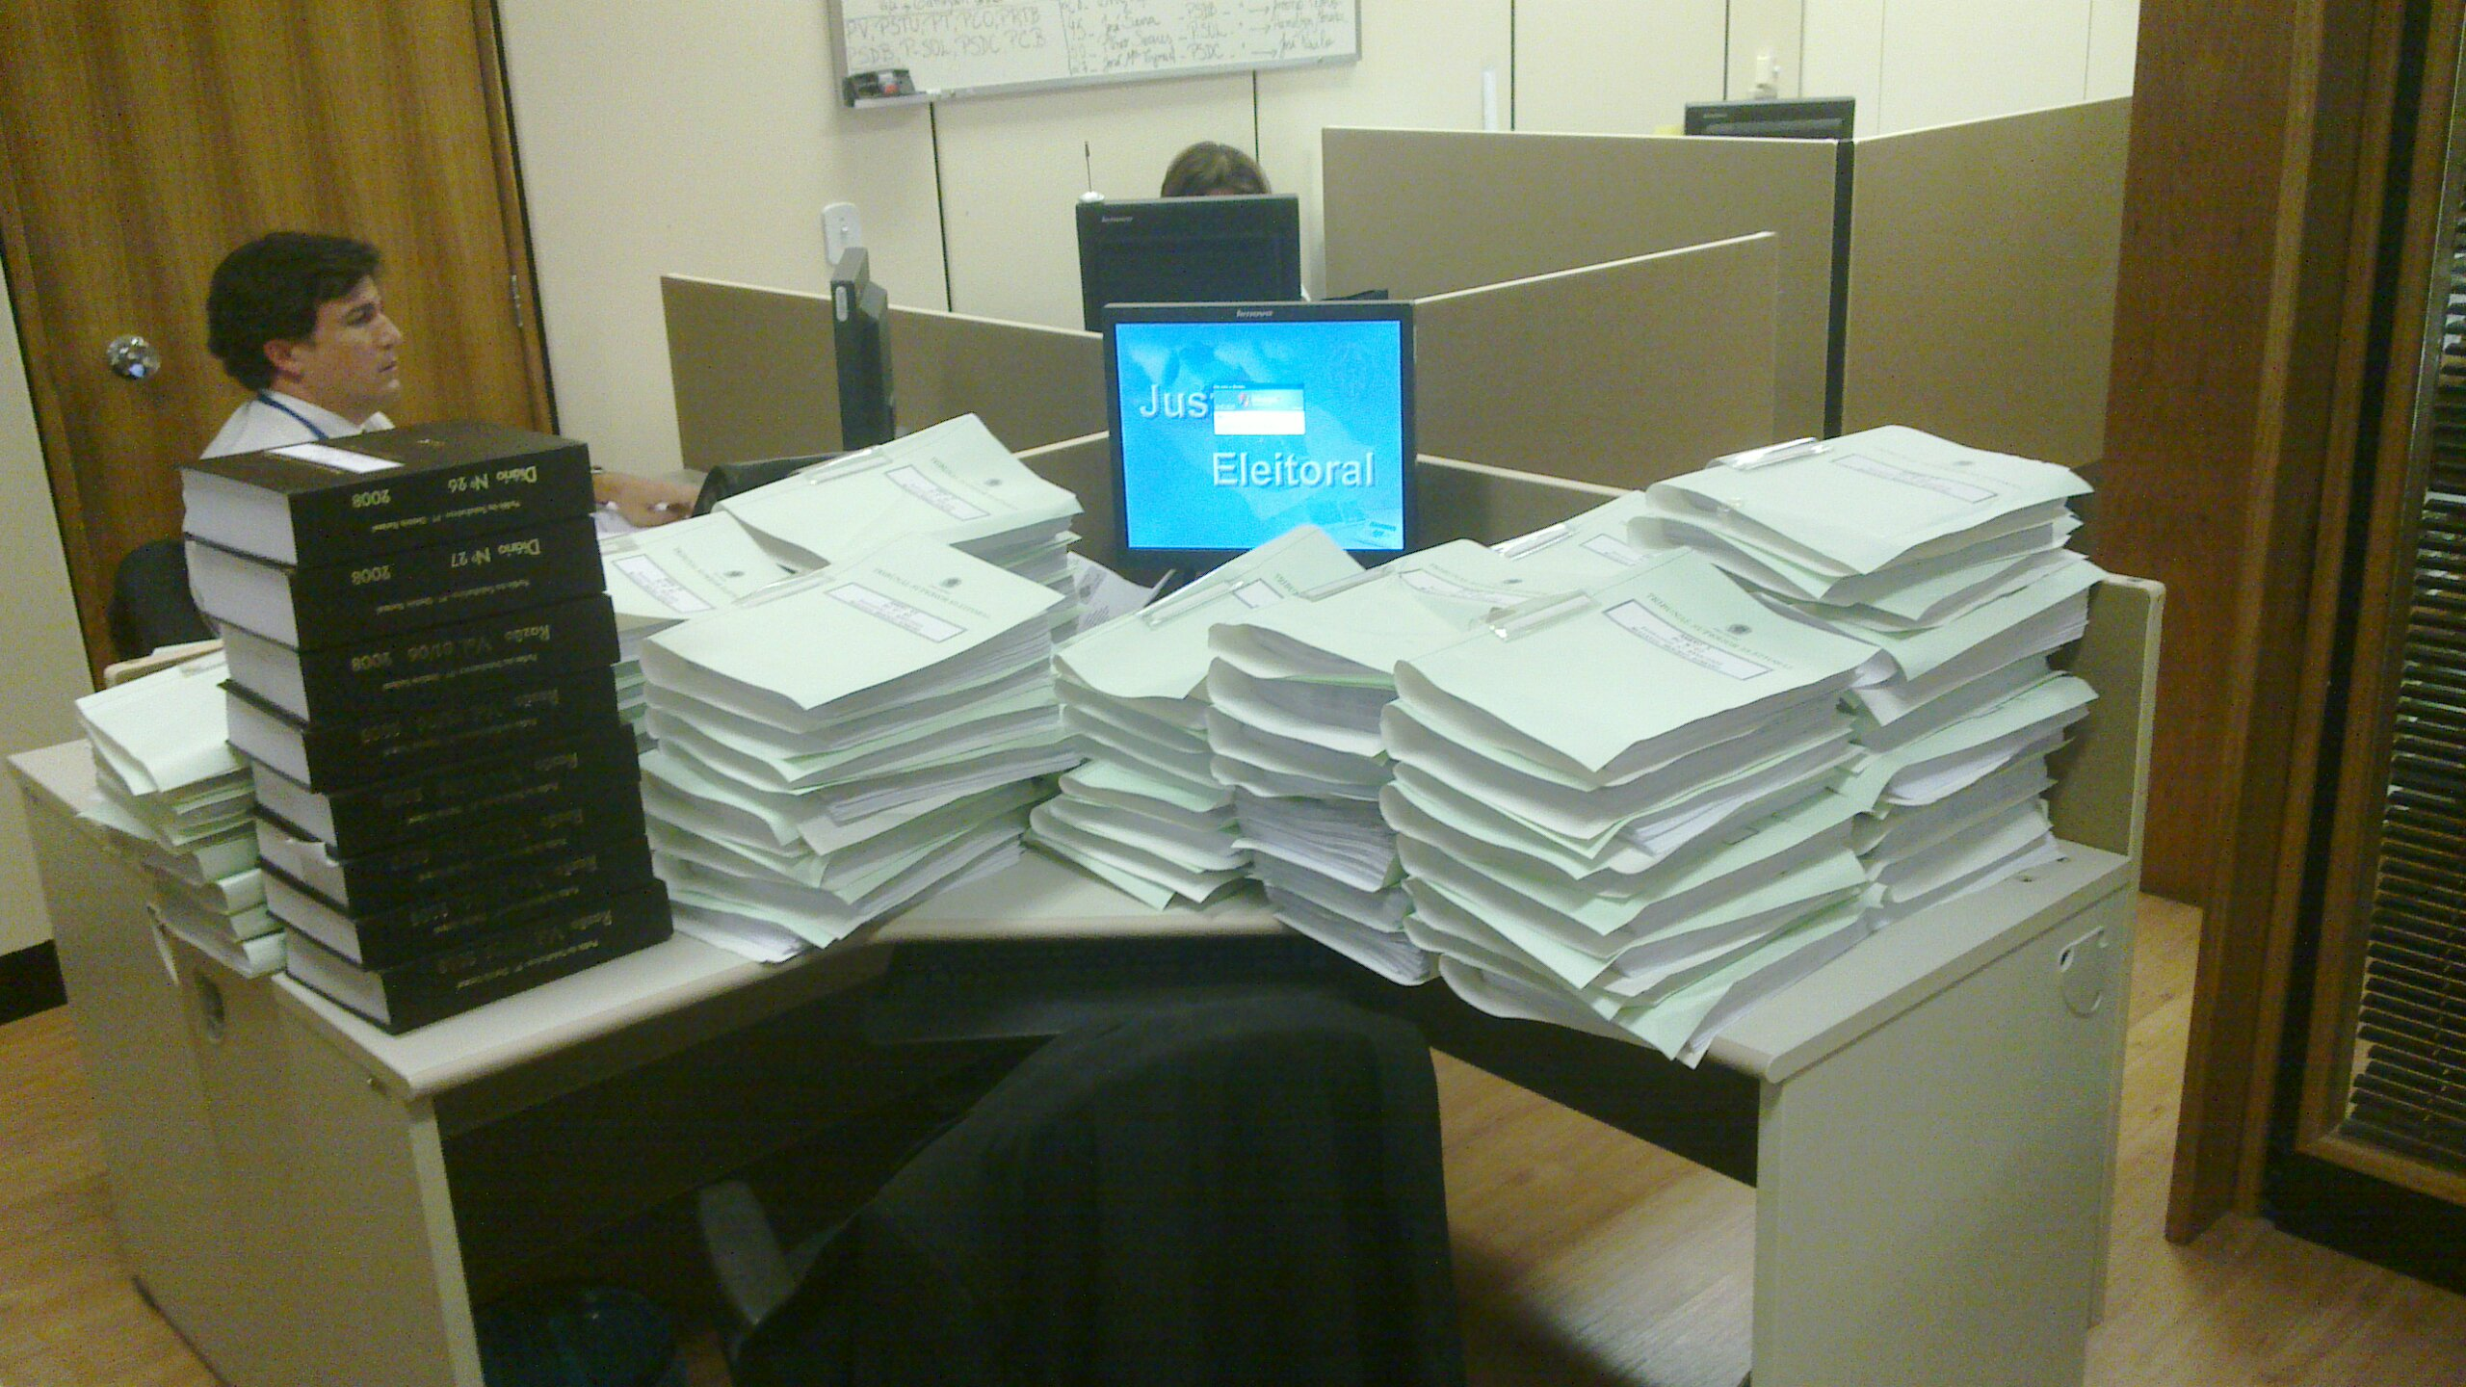
Tribunal Superior Eleitoral
Secretaria de Controle Interno e Auditoria
Exemplo de um único processo de prestação de contas partidária

Slide 20
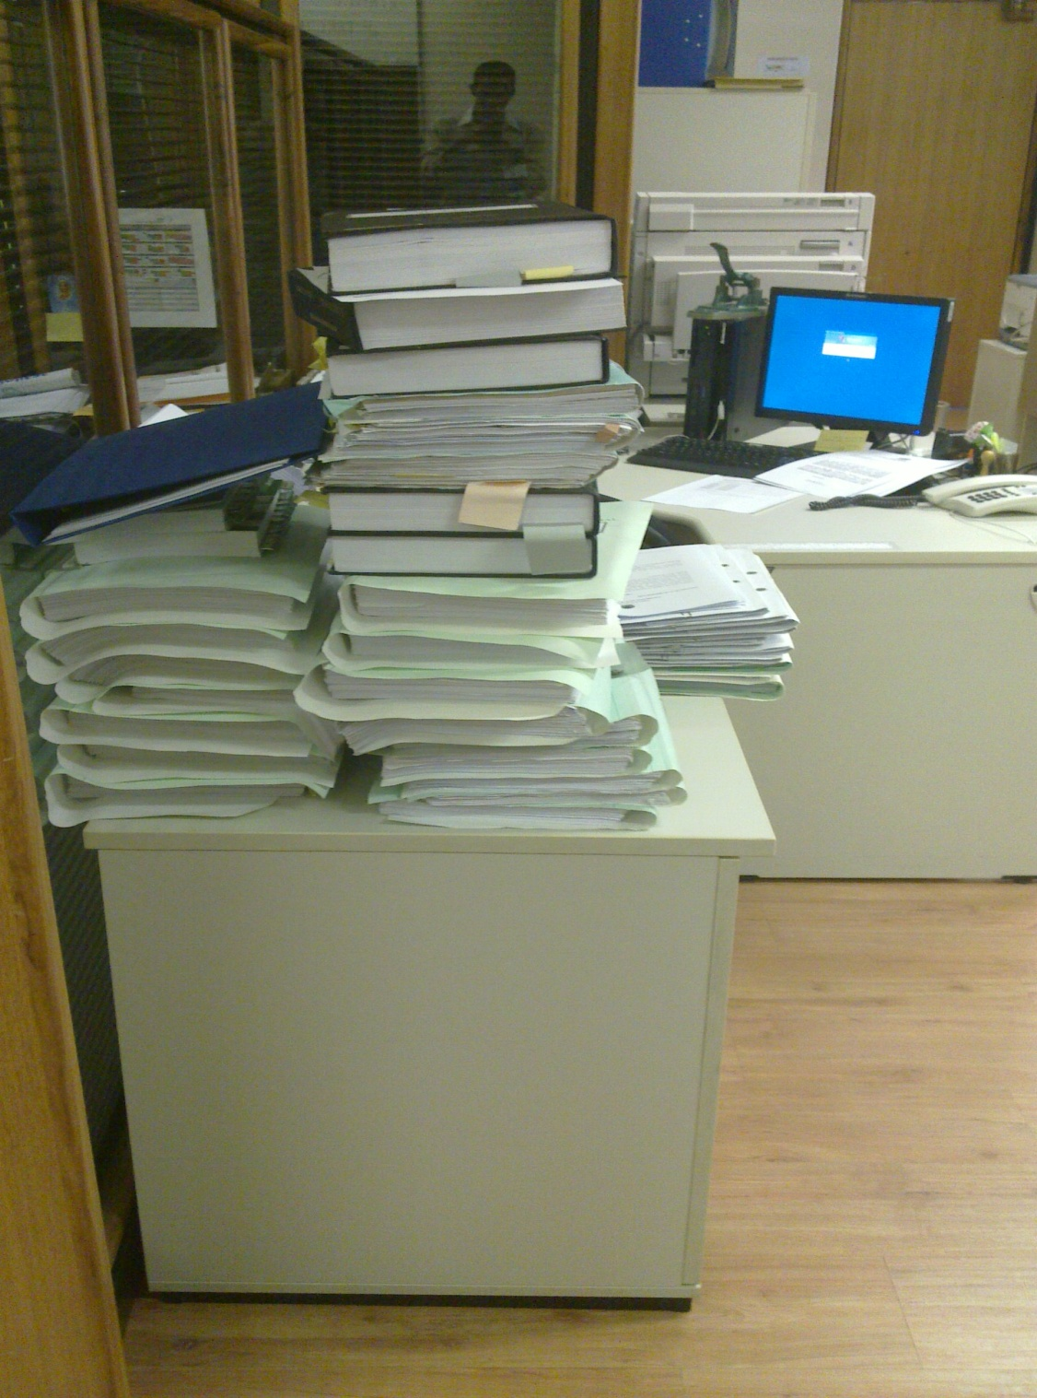
Tribunal Superior Eleitoral
Secretaria de Controle Interno e Auditoria
Processo aguardando análise

Slide 21
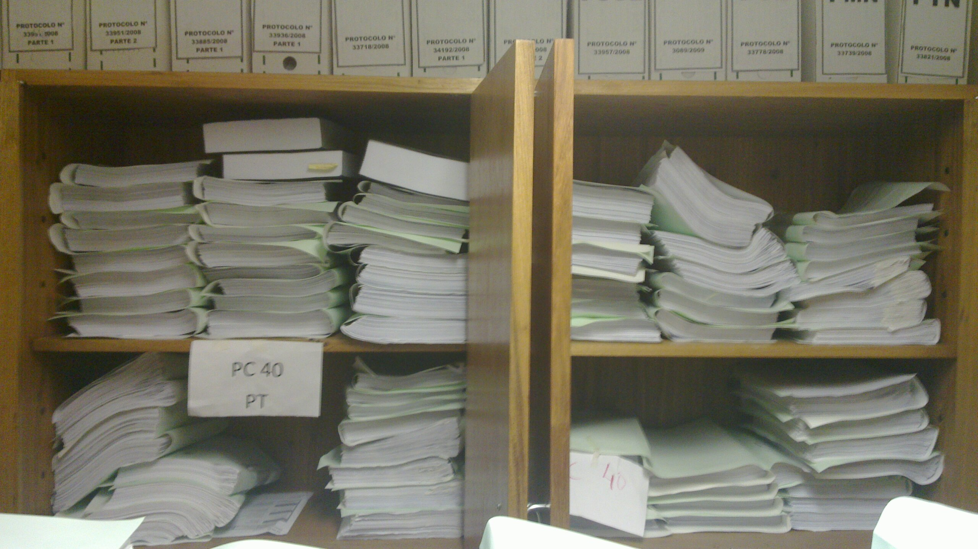
Tribunal Superior Eleitoral
Secretaria de Controle Interno e Auditoria
Armário com um processo de prestação de contas

Slide 22
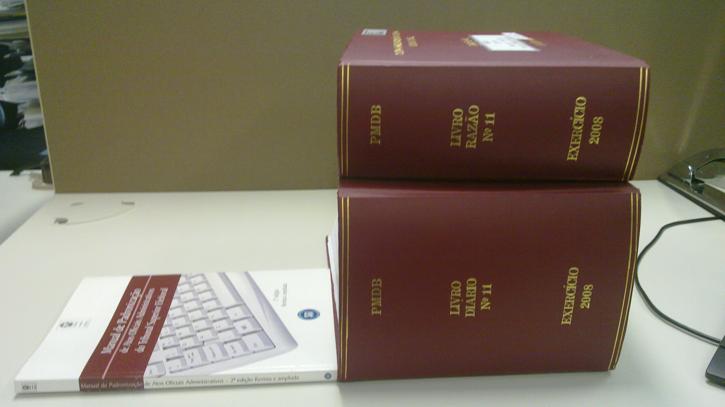
Tribunal Superior Eleitoral
Secretaria de Controle Interno e Auditoria
Livros contábeis comparado com manual de padronização

Slide 23
Tribunal Superior Eleitoral
Secretaria de Controle Interno e Auditoria
HISTÓRICO DO SPED
O Encontro (do fisco, das três esferas da Federação) teve como objetivo buscar soluções conjuntas nas três esferas de Governo que promovessem maior integração administrativa, padronização e melhor qualidade das informações; racionalização de custos e da carga de trabalho operacional no atendimento; MAIOR EFICÁCIA DA FISCALIZAÇÃO; MAIOR POSSIBILIDADE DE REALIZAÇÃO DE AÇÕES FISCAIS COORDENADAS E INTEGRADAS; MAIOR POSSIBILIDADE DE INTERCÂMBIO DE INFORMAÇÕES FISCAIS ENTRE AS DIVERSAS ESFERAS GOVERNAMENTAIS E A JUSTIÇA ELEITORAL; CRUZAMENTO DE INFORMAÇÕES EM LARGA ESCALA COM DADOS PADRONIZADOS E UNIFORMIZAÇÃO DE PROCEDIMENTOS. (destaques acrescentados)

Slide 24
Tribunal Superior Eleitoral
Secretaria de Controle Interno e Auditoria
SPED – Sistema Público de Escrituração Digital
De modo geral, consiste na modernização da sistemática atual do cumprimento das obrigações acessórias, transmitidas pelos contribuintes às administrações tributárias e aos órgãos fiscalizadores, utilizando-se da CERTIFICAÇÃO DIGITAL para fins de assinatura dos documentos eletrônicos, garantindo assim a validade jurídica dos mesmos apenas na sua forma digital.
A partir do seu sistema de contabilidade, a empresa gera um ARQUIVO DIGITAL no formato especificado no anexo único à Instrução Normativa RFB nº 787/07. Devido às peculiaridades das diversas legislações que tratam da matéria, este arquivo pode ser tratado pelos sinônimos: Livro Diário Digital, Escrituração Contábil Digital – ECD, ou Escrituração Contábil em forma eletrônica. (destaques acrescentados)

Slide 25
Tribunal Superior Eleitoral
Secretaria de Controle Interno e Auditoria
O que é
É a substituição da escrituração em papel pela Escrituração Contábil Digital - ECD, também chamada de SPED-Contábil. Trata-se da obrigação de transmitir em versão digital os seguintes livros: I - LIVRO DIÁRIO E SEUS AUXILIARES, SE HOUVER; II - LIVRO RAZÃO E SEUS AUXILIARES, SE HOUVER; III - livro Balancetes Diários, Balanços e fichas de lançamento comprobatórias dos assentamentos neles transcritos.

Slide 26
Tribunal Superior Eleitoral
Secretaria de Controle Interno e Auditoria
O que é
Segundo a Instrução Normativa RFB nº 787, de 19/11/2007, estão obrigadas a adotar a ECD, as sociedades empresárias sujeitas a acompanhamento econômico-tributário diferenciado e sujeitas à tributação do Imposto de Renda com base no Lucro Real. Ex: Ambev; Brasilveiculos Companhia de Seguros;Cervejarias Kaiser Brasil S.A. – FEMSA; Cia. Ultragaz S.A.; Eurofarma Laboratórios Ltda.; FIAT Automóveis S.A. e outras montadoras; Gerdau Aços Longos S.A.; Redecard S.A.; Sadia S.A.; Siemens; Souza Cruz S.A.; Telefônica; Usiminas; Wickbold & Nosso Pão Indústrias Alimentícias Ltda.
Para as demais sociedades empresárias a ECD é facultativa. (destaques acrescentados)

Slide 27
Tribunal Superior Eleitoral
Secretaria de Controle Interno e Auditoria
Objetivos
Promover a integração dos fiscos com a Justiça Eleitoral, mediante a padronização e compartilhamento das informações contábeis e fiscais, respeitadas as restrições legais.
Racionalizar e uniformizar as obrigações acessórias para os contribuintes e os partidos políticos, com o estabelecimento de transmissão única de distintas obrigações acessórias de diferentes órgãos fiscalizadores.
Tornar mais célere a identificação de ilícitos tributários e partidários, com a melhoria do controle dos processos, a rapidez no acesso às informações e a fiscalização mais efetiva das operações com o cruzamento de dados e AUDITORIA ELETRÔNICA. (destaques acrescentados)

Slide 28
Tribunal Superior Eleitoral
Secretaria de Controle Interno e Auditoria
Benefícios
Redução de custos com a dispensa de emissão e armazenamento de documentos em papel;
Eliminação do papel;
Redução de custos com a racionalização e simplificação das obrigações acessórias;
Uniformização das informações que o contribuinte (o partido político) presta às diversas unidades federadas (à Justiça Eleitoral);
Redução do envolvimento involuntário em práticas fraudulentas;
Simplificação e agilização dos procedimentos sujeitos ao controle da administração tributária (Justiça Eleitoral) (comércio exterior, regimes especiais e trânsito entre unidades da federação);
Fortalecimento do controle e da fiscalização por meio de intercâmbio de informações entre as administrações tributárias e a Justiça Eleitoral;
Rapidez no acesso às informações;
Aumento da produtividade do auditor (analista das contas partidárias) através da eliminação dos passos para coleta dos arquivos;
Redução de custos administrativos;

Slide 29
Tribunal Superior Eleitoral
Secretaria de Controle Interno e Auditoria
Benefícios
Melhoria da qualidade da informação;
Possibilidade de cruzamento entre os dados contábeis e os fiscais;
Disponibilidade de cópias autênticas e válidas da escrituração para usos distintos e concomitantes;
Redução do “Custo Brasil”;
Aperfeiçoamento do combate à sonegação (cx 2);
Preservação do meio ambiente pela redução do consumo de papel. (destaques acrescentados)

Slide 30
Tribunal Superior Eleitoral
Secretaria de Controle Interno e Auditoria
Universo de atuação
A maioria dos contribuintes, partidos políticos já se utiliza dos recursos de informática para efetuar tanto a escrituração fiscal como a contábil. As imagens em papel simplesmente reproduzem as informações oriundas do meio eletrônico. (destaque acrescentado)
A facilidade de acesso à escrituração, ainda que não disponível em tempo real, amplia as possibilidades de seleção de contribuintes e, quando da realização de auditorias, gera expressiva redução no tempo de sua execução.

